Slide 1
Nama :Nida Ankhofia
NPM :2013053101
Kelas :3B
Permasalahan yang Terjadi di Lingkungan Sekitar
Pendidikan Nilai dan Moral
Dosen Pengampu: Dayu Rika Perdana, M.Pd.
Drs. Rapani, M.Pd.

Slide 2
Menu permasalahan yang Terjadi di Lingkungan Sekitar
1. Narkoba
2. Cyber Bullying
3. LGBT
4. Korupsi
5. Kenakalan Remaja

Slide 3

1. Permasalahan dalam Narkoba
Narkoba adalah singkatan dari narkotika dan obat/bahan berbahaya. Istilah narkoba mengacu pada sekelompok zat yang umumnya mempunyai resiko kecanduan bagi para penggunanya. Penyalahgunaan narkoba adalah penggunaan narkoba yang bukan untuk tujuan pengobatan, tetapi agar dapat menikmati pengaruhnya, dalam jumlah berlebih, secara kurang lebih teratur, berlangsung cukup lama, sehingga menyebabkan ganggunan kesehatan fisik, gangguan kesehatan jiwa, dan kehidupan sosialnya. Sasaran dan yang menjadi korban narkoba pada umumnya adalah anak-anak, siswa sekolah, remaja pemuda dan mahasiswa. Penyalahgunaan narkoba oleh remaja merupakan masalah yang serius, karena penyalahgunaan narkoba dapat merusak masa depan remaja.

Slide 4
Faktor Dalam Penyalahgunaan Pengunaan Narkoba
Faktor Individu
Tiap individu memiliki perbedaan tingkat resiko untuk menyalahgunakan NAPZA. Faktor yang mempengruhi individu terdiri dari faktor kepribadian dan faktor konstitusi. Alasan-alasan yang biasanya berasal dari diri sendiri sebagai penyebab penyalahgunaan NAPZA antara lain:
a. Keingintahuan yang besar untuk mencoba, tanpa sadar atau berpikir panjang mengenai akibatnya
b. Keinginan untuk bersenang-senang
c. Keinginan untuk diterima oleh lingkungan atau kelompok
d. Lari dari kebosanan, masalah atau kesusahan hidup
e. Tidak mampu atau tidak berani menghadapi tekanan dari lingkungan atau kelompok pergaulan untuk menggunakan NAPZA

Slide 5
2. Faktor Lingkungan
a. Lingkungan Keluarga
Hubungan ayah dan ibu yang retak, komunikasi yang kurang efektif antara orang tua dan anak, dan kurangnya rasa hormat antar anggota keluarga merupakan faktor yang ikut mendorong seseorang pada gangguan penggunaan zat.
b,. Lingkungan Sekolah
Sekolah yang kurang disiplin, terletak dekat tempat hiburan, kurang memberi kesempatan pada siswa dan adanya murid pengguna NAPZA merupakan faktor kontributif terjadinya penyalahgunaan NAPZA.
c. Lingkungan Teman Sebaya
Adanya kebutuhan akan pergaulan teman sebaya mendorong remaja untuk dapat diterima sepenuhnya dalam kelompoknya. Ada kalanya menggunakan NAPZA merupakan suatu hal yang penting bagi remaja agar diterima dalam kelompok dan dianggap sebagai orang dewasa.

Slide 6
Solusi Dalam Mengatasi Penyalahgunaan Narkoba
Mengatasi masalah narkoba diperlukan kerja sama dari berbagai pihak, baik dari lembaga pemerintah, LSM dan masyarakat. Pemerintah juga dapat menggunalan lembaga penanganan masalah penyalahgunaan narkoba berupa panti rehabilitasi baik milik pemerintah ataupun swasta. Selain itu hal yang dapat diterapkan dalam masyarakat luas yang yaitu dengan menyebarkan bahaya narkoba bagi kehidupan di iklan-iklan dalam berbagai media sosial atau di tv, dengan cara seperti itu diharapkan masyarkat di Indonesia tidak terjerat kedalam narkoba.

Slide 7

2. Permasalahan Cyber Bullying
Perkembangan teknologi internet berdampak positif terhadap perkembangan teknologi komunikasi. Dengan munculnya teknologi komunikasi seperti media sosial, maka muncul isu cyber bullying. Cyber bullying merupakan tindakan yang dilakukan oleh seseorang atau sekelompok orang terhadap seseorang melalui text, gambar/foto, atau video yang cenderung merendahkan dan melecehkan. Karakteristik media sosial yang memungkinkan pengguna bertukar informasi secara cepat dan fitur yang memungkinkan pelaku untuk menyembunyikan identitas menyebabkan tingkat kasus cyber bullying terung meningkat. Cyber bullying dapat dilakukan melalui media seperti pesan text, gambar video, panggilan telepon, e-mail, chat room, Instant Messaging(IM), Situs Media Sosial, dan website. Media yang dicatat paling banyak terjadi cyber bullying adalah situs media sosial.

Slide 8
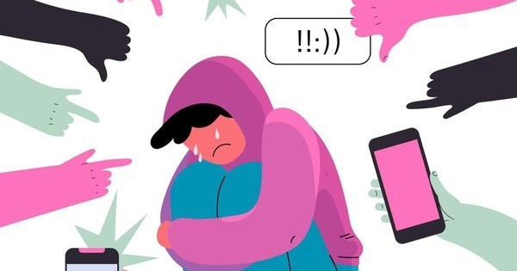
Alasan utama pelaku cyber bullying menggunakan media sosial disebabkan oleh pengguna situs media sosial sebagian besar merupakan remaja dan anak-anak. Menurut psikolog, remaja belum memiliki kemampuan yang cukup dalam mempertimbangkan dan mengambil keputusan yang tepat. Dalam hal ini adanya fitur yang dapat menyembunyikan bahkan memalsukan identitas pelaku. Jika seseorang melakukan cyber bullying, maka pelaku telah melanggar standar yang ada. Standar-standar yang dilanggar adalah nilai-nilai moral, kode etik bidang jurnalis, periklanan dan public relation, dan dunia hiburan.
Faktor Pelaku cyber bullying

Slide 9
Solusi dalam mengatasi pencegahan yang dapat dilakukan pada kasus cyber bullying adalah:
Sebelum menyebarkan informasi, sebaiknya dilakukan pengecekan dan verifikasi terlebih dahulu.
Tata bahasa dalam menggunakan media perlu diperhatikan oleh pengguna.
Proses edukasi serta penerapan disiplin diri terhadap pengguna.
Bimbingan orang tua, sekolah, universitas, serta lingkungan masyarakat terhadap pengguna remaja.
Media sosial melakukan kampanye anti cyber bullying secara berkala.
Korban harus bersikap aktif dan melaporkan kepada pihak media sosial jika cyber bullying terjadi.
Solusi dalam permasalahan Cyber Bullying

Slide 10

3. Permasalahan LGBT
Perilaku penyimpangan seks seperti lesbian, gay, biseksual, dan transgender atau yang sering disingkat dengan akronim LGBT menurut beberapa sumber menunjukkan kecenderungan terus meningkat jumlahnya di Indonesia. LGBT merupakan istilah yang digunakan sejak tahun 1990-an untuk menggantikan frasa “komunitas gay”. Homoseksual masih dianggap tabu dan menakutkan oleh sebagian besar kalangan masyarakat. Homoseksual merupakan masalah global dan modern sekarang ini, gaya hidup atau life style merupakan hal yang sangat penting dan kerap menjadi ajang untuk menunjukkan identitas diri.

Slide 11
Faktor Permasalahan LGBT
Psikologi
Pengalaman hubungan orang tua dan anak sangat berpengaruh pada kecenderungan homoseksual (gay/lesbian) atau LGBT. Umumnya pelaku gay merasa bahwa orang tuanya dahulu memberikan pengalaman yang diingat oleh mereka sampai saat ini. Dalam cara berpakain dan berdandan secara psikologis dapat menimbulkan berperilaku homoseksual (gay/lesbian). Permainan yang dimainkan mereka di massa kanak-kanak sangat berpengaruh dengan perilaku homoseksual (gay/lesbian). Para pelaku lesbian tidak menyukai hal-hal yang berhubungan dengan permainan laki-laki dan teman-teman mereka pun di masa kecil banyak yang perempuan sampai dengan saat ini, dan hal sebaliknya terjadi pada pelaku gay.

Slide 12

2. Pola asuh orang tua
Para pelaku LGBT menyebutkan bahwa pola asuh orang tua berdampak pada perilaku menyimpang yang dia alami. Contohnya pola asuh orang tua yang sangat memanjakan sehingga mereka merasa yang paling diperhatikan dan dituruti semua keinginannya. Penyimpangan pola asuh juga dapat terjadi seperti karena mempunyai hubungan yang buruk dengan ibu tirinya. Rasa benci timbul dengan perempuan dan mengganggap perempuan itu selalu kejam, sehingga pelaku gay menjadi nyaman dengan laki-laki sampai dengan saat ini. Pola asuh orang tua yang keliru seperti karena keinginan mempunyai anak perempuan atau laki-laki sehingga mendorong penerapan pola asuh sesuai harapan tersebut. Terhadap anak perempuan terlalu maskulin dan sebaliknya.

Slide 13

Solusi dalam Permasalahan LGBT
Hal yang dapat diklaukan adalah berupa pendampingan terapy kepada psikolog dengan menggali penyebab awal sehingga pelaku tersebut memilih homoseksual, ketika sudah mengetahui penyebab maka psikolog nantinya akan memberikan dukungan demi mengubah pola pikir pelaku homoseksual untuk kembali heteroseksual.
Dalam pencegahan penyimpangan LGBT melalui praktik adopsi anak, negara juga telah mengantisipasi motif perbuatan tersebut melalui Peraturan Pemerintah No. 54 tahun 2007 tentang Adopsi yang secara secara tegas menetapkan bahwa orang tua yang mengadopsi tidak boleh pasangan homoseksual. Demikian pula adopsi oleh orang yang belum menikah tidak diperkenankan.

Slide 14
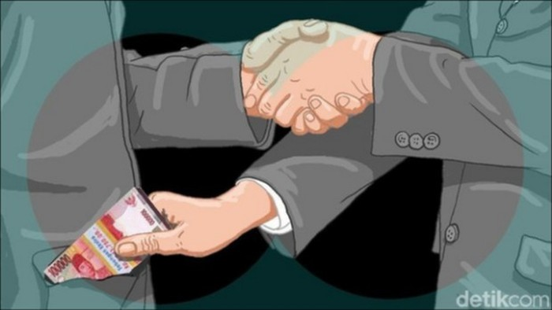
4. Korupsi
Korupsi yaitu penyalahgunaan kekuasaan publik untuk kepentingan pribadi. Kekuasan publik disini diartikan sebagai kekuasaan yang diberikan oleh publik dan publik bisa berarti masyarakat ataupun organisasi-organisasi yang ada di dalamnya.

Slide 15
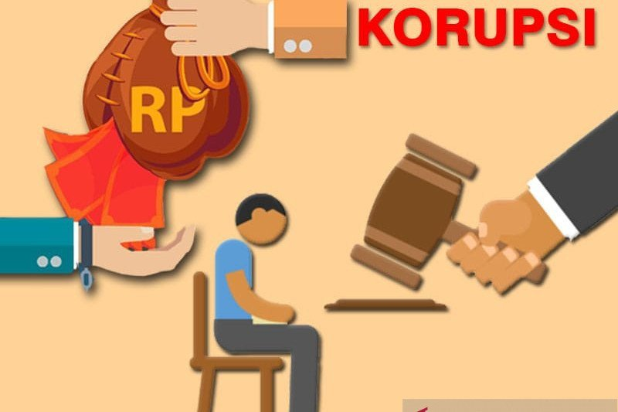
Menurut Andi hamzah korupsi di Indonesia disebabkan oleh beberapa hal, antara lain:
1. kurangnya gaji atau pendapatan pegawai negeri dibandingkan dengan kebutuhan yang makin hari makin meningkat,
2. latar belakang kebudayaan atau kultur indonesia merupakan sumber atau sebab meluasnya korupsi,
3. manajemen yang kurang baik dan kontrol yang kurang efektif dan efisien,
4. modernisasi.
Faktor-Penyebab Korupsi

Slide 16
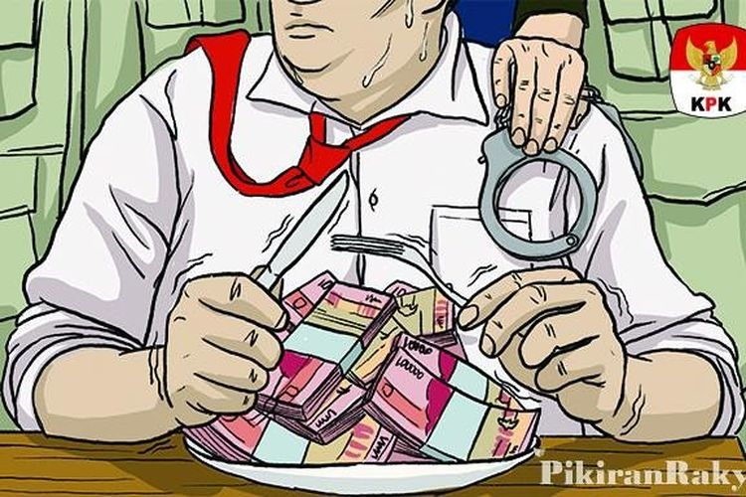
Solusi dalam Mengatasi Korupsi
Cara untuk memaksimalkan agar peran lembaga penegak hukum bisa lebih efektif dalam memberantas korupsi, yaitu :
Diperlukan regulasi terkait sistem anggaran penyelidikan dan penyidikan dengan model at cost
Perbaikan regulasi tentang undang-undang kejaksaan untuk mewujudkan independensi kejaksaan terutama dalam pemberantasan korupsi di daerah
Membentuk unit khusus tipikor yang terpisah dari direktorat reskrim di lembaga kepolisian
Memaksimalkan peran lembaga penegak hukum dengan cara perbaikan legal culture
Pemerintah juga dapat membangun pendidikan moral sejak dini dengan memberikan pembelajaran yang mendidik agar tidak terjerumus dalam korupsi.

Slide 17
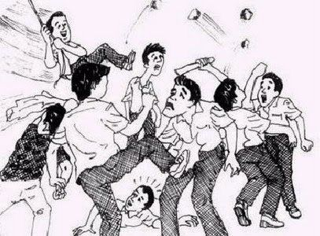
5. Permasalahan Kenakalan Remaja
Kenakalan remaja adalah kelainan tingkah laku / tindakan remaja yang bersifat anti sosial, melanggar norma sosial, agama serta ketentuan hukum yang berlaku dalam masyarakat. Remaja yang nakal itu disebut juga sebagai anak cacat sosial. Mereka menderita cacat mental disebabkan oleh pengaruh sosial yang ada ditengah masyarakat, sehingga perilaku mereka dinilai oleh masyarakat sebagai suatu kelainan dan disebut “kenakalan”.

Slide 18
Faktor Permasalahan Kenakalan Remaja
Faktor Internal
Krisis identitas
Perubahan biologis dan sosiologis pada diri remaja memungkinkan terjadinya dua bentuk integrasi. Pertama, terbentuknya perasaan akan konsistensi dalam kehidupannya. Kedua, tercapainya identitas peran. Kenakalan ramaja terjadi karena remaja gagal mencapai masa integrasi kedua.
Kontrol diri yang lemah
Remaja yang tidak bisa mempelajari dan membedakan tingkah laku yang dapat diterima dengan yang tidak dapat diterima akan terseret pada perilaku ‘nakal’. Begitupun bagi mereka yang telah mengetahui perbedaan dua tingkah laku tersebut, namun tidak bisa mengembangkan kontrol diri untuk bertingkah laku sesuai dengan pengetahuannya.

Slide 19
2. Faktor Eksternal
Keluarga
Perceraian orangtua, tidak adanya komunikasi antar anggota keluarga, atau perselisihan antar anggota keluarga bisa memicu perilaku negatif pada remaja. Pendidikan yang salah di keluarga pun, seperti terlalu memanjakan anak, tidak memberikan pendidikan agama, atau penolakan terhadap eksistensi anak, bisa menjadi penyebab terjadinya kenakalan remaja.
Teman sebaya yang kurang baik
Komunitas/lingkungan/sekolah/ tempat tinggal yang kurang baik.

Slide 20
Solusi Dalam Mengatasi Kenakalan Remaja
Adanya motivasi dari keluarga, guru, teman sebaya untuk melakukan point pertama.
Kemauan orangtua untuk membenahi kondisi keluarga sehingga tercipta keluarga yang harmonis, komunikatif, dan nyaman bagi remaja.
Remaja pandai memilih teman dan lingkungan yang baik serta orangtua memberi arahan dengan siapa dan di komunitas mana remaja harus bergaul.
Memberikan lingkungan yang baik sejak dini, disertai pemahaman akan perkembangan anakanak kita dengan baik, akan banyak membantu mengurangi kenakalan remaja.

Slide 21
Referensi:
Atnan, N. 2014. Fenomena Korupsi Pejabat Publik di Jawa Barat. Jurnal Kebijakan dan Manajemen Publik, 2(2), 131-146.
Hidajat, M., Adam, A. R., Danapramita, M., dan Suhendrik, S. 2015. Dampak Media Sosial dalam Cyber Bullying. Jurnal Computer, Mathematics dan Aplikasinya, 6(1): 72-81.
James.2015. Solusi Pencegahan Moralitas dalam Masyarakat. Jurnal Ilmu Pemerintahan dan Sosial Politik, 3(2): 197-200.
Widiharto, C. A. 2011. Perilaku Bullying, Harga Diri dan Pemahaman Moral Anak. Semarang: PGRI Semarang.
Yudiyanto, Y. 2017. Fenomena Lesbian, Gay, Biseksual, dan Transgender (LGBT) di Indonesia serta Upaya Pencegahannya. Jurnal Agama Islam, 4(1): 62-74.

Slide 22

Terima Kasih

